Slide 1
Zero-day 피싱 웹사이트 탐지를 위한 컨볼루션 오토인코더 기반 문자수준 URL 모형
Deep Character-level URL Model based on Convolutional Autoencoder for Zero-day Phishing Website Detection

Slide 2
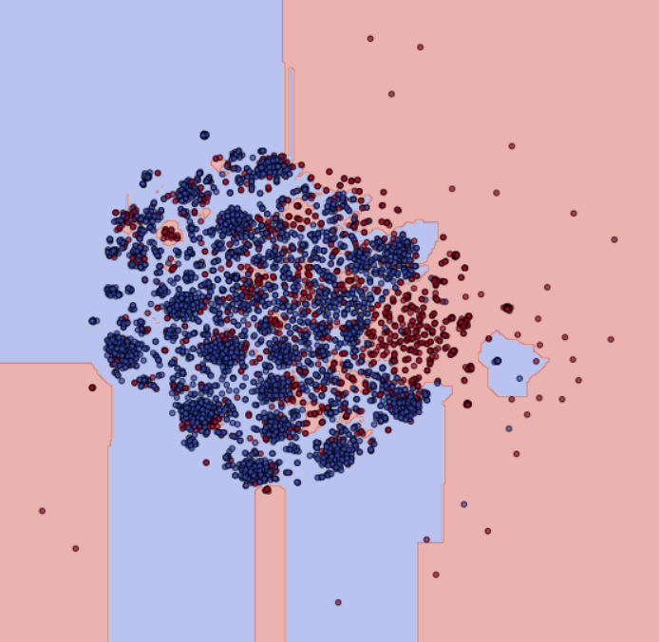
피싱 웹사이트 URL 분류 문제
피싱/정상 URL 분류
딥러닝 분류기 한계: 피싱 공격 특성
Data Imbalance (Yang et al. 2018.)
Zero-day Attack (Anand et al. 2019.)
Benign URLs
http://geno**.org/ua/index.html
http://www.umi**.edu/~nas...
http://geneba**.org/ftp/...
http://www.customerca**.com/...
http://www.sgmarketi**.com/fa..
Phishing URLs
http://droopbxoxx.com/@@@...
https://f25629fbe40ae589a3.o...
http://rapidtur.cl/ok/sign/ok/ http://xqdpc4sbdzkylgw.000w...
http://www.musk-space/bitcoin...

Slide 3
기존 기계학습 기반 피싱 URL 분류 시도
Author | Feature Extraction | Feature Modeling | Description
2009 | BOW | Naive Bayes | 기계학습기반 URL분류 타당성검증을 위한 확률적 맵핑
2010 | Lexical Features | Matching Rules | 피씽 URL의 특징을 모델링할 수 있는 규칙설계
2010 | BOW | SVM | 대표적인 언어 모델링을 위한 전처리와 기계학습 방법 기반 피씽URL 특징 모델링
2015 | Lexical Features | Random Forest | 피씽 URL의 비선형적 특징벡터의 모델링을 위한 기계학습 모형의 앙상블
2017 | W2V | LSTM | 게이트 순환신경망 기반 단어벡터의 시퀀스 모델링
2018 | W2V | GRU
2018 | Lexical Features | GAN | GAN 모형에 기반하여 URL 특징의 의미공간을 생성하고 가상의 피씽 URL을 생성, 모델링
2019 | W2V | CNN-LSTM | CNN, LSTM을 직렬적으로 연결하여 단어벡터로부터 로컬한 공간적 특징과 글로벌한 시계열 모델링

Slide 4
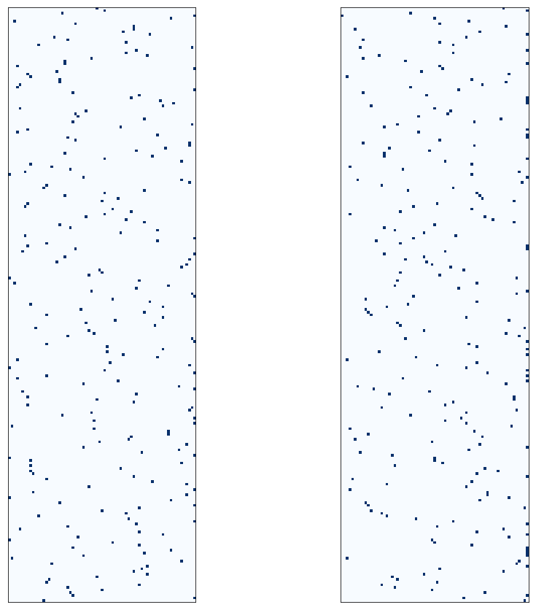
기존 딥러닝 기반 피싱URL 탐지 시도
URL: 구문적(문자의 시퀀스) 및 의미적(단어의 시퀀스) 특징을 내재
수준별 특징 모델링을 위한 딥러닝 융합 시도 (김혜정, 2019.)
문자의 시퀀스: 컨볼루션 신경망(CNN) 으로 모델링
단어의 시퀀스: 임베딩 후 순환 신경망(LSTM) 으로 모델링
두 신경망의 융합: CNN 으로 앙상블 규칙 학습
"␣!”#$%&’()*+,-./0123456789:;<=>?@
[]^_`abcdefghijklmnlpqrstuvwxyz{|}~"
Quantization Rule
Sequence of Characters
Concatenation
Syntactics Extraction:
Character-level Quantization
Spatial Feature Extraction:
Convolutional Neural Network
(256-dim)
Text Source (URLs)
W2V Model
(32-dim)
Embedding Layer
LSTM
LSTM
LSTM
LSTM
URL Representation
LSTM
LSTM
Sequence of Word
Vectors
LSTM
LSTM
Ensemble Rule Learning:
Convolutional Neural Network
Classification:
Multilayered Perceptron
Semantics Extraction:
Word-to-vector Embedding
Temporal Feature Extraction:
Long Short-term Memory

Slide 5
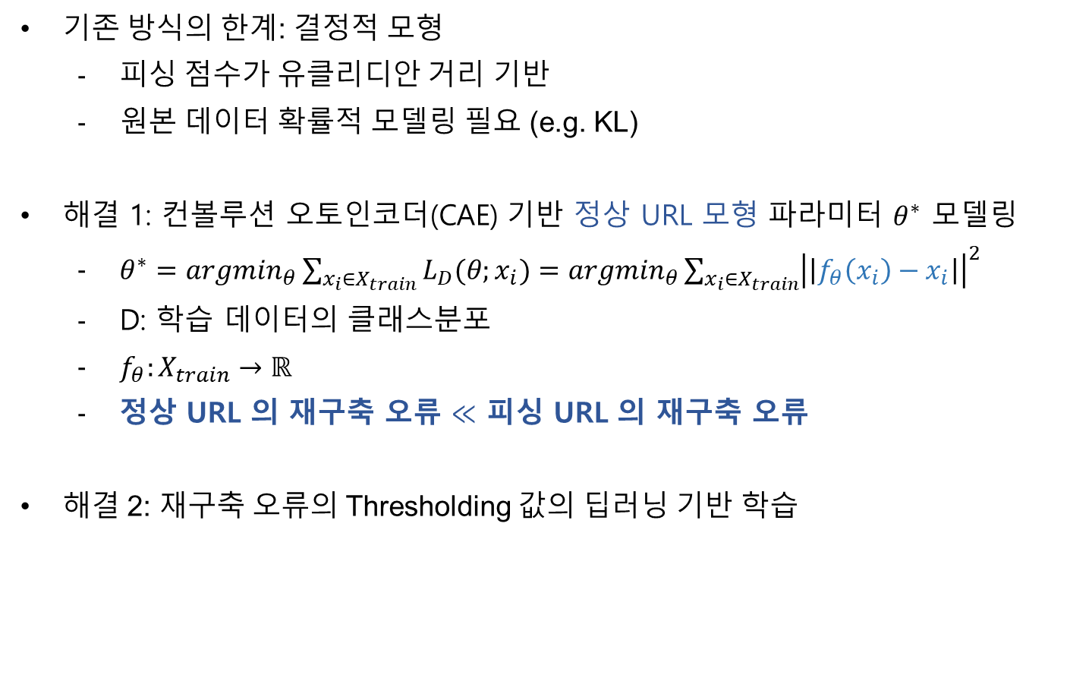
기존 한계 대비 제안하는 방법

Slide 6
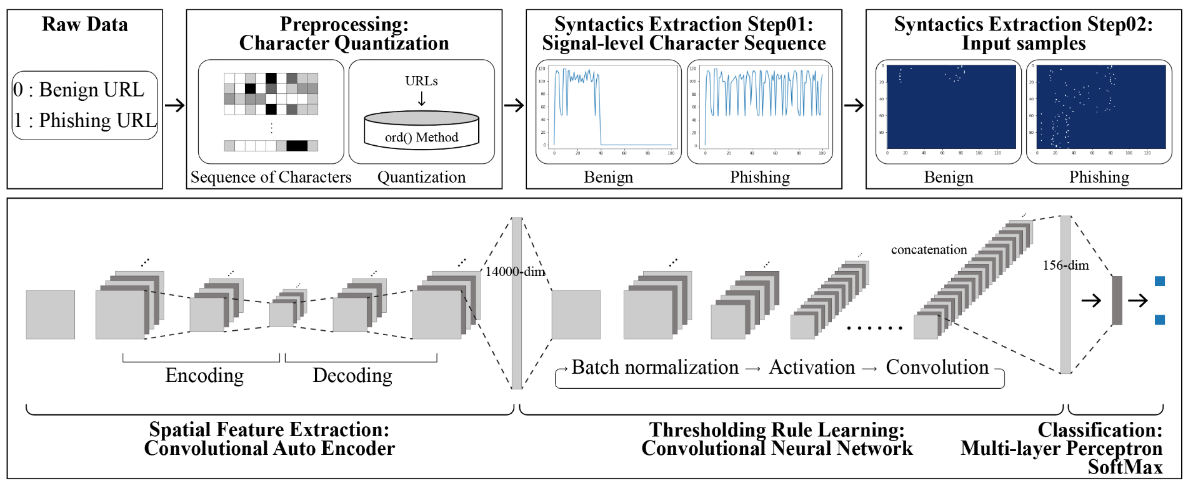
제안하는 방법 오버뷰
CAE(Convolutional AutoEncoder)와 딥러닝 네트워크(CNN + MLP)의 결합 구조
CAE-Thresholding 한계
CAE의 출력값을 1차원 경계로 분류하는 방법으로 문제 해결이 어려움
제안: 연결된 신경망에 기반한 Thresholding 값의 비선형적 학습

Slide 7









핵심 아이디어: CAE기반 정상 URL 모형
Convolutional Auto Encoder
Encoding: 낮은 차원 특징벡터로의 사상
Decoding: 특징벡터로부터의 원본 데이터 재구축
High dimensional data 🡪 Low dimensional code
Thresholding CNN
논문의 기여
정상 URL 의 잠재변수 (압축된 벡터 z) 모델링
피싱 URL 재구축 오류 기반 피싱공격 탐지
Zero-day Attack 대처
Data Imbalance 문제 해결
재구축 오류의 Thresholding값 학습: 비선형 경계
추후 연구 이슈: 효율적인 초기 weight 최적화 방법
2000
1000
500
30
500
1000
2000

Slide 8
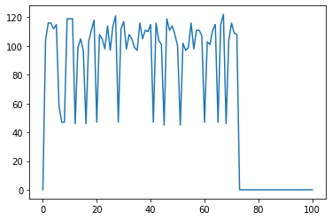
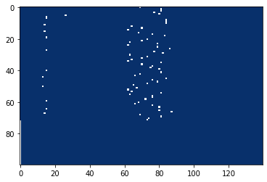
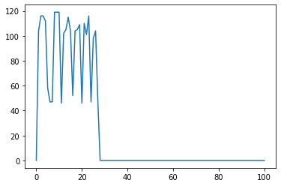
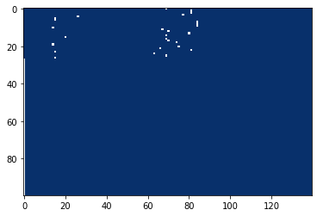
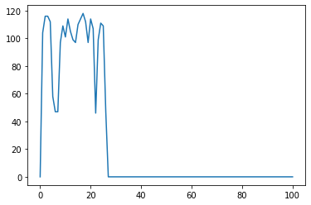

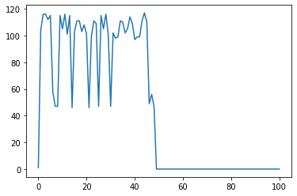
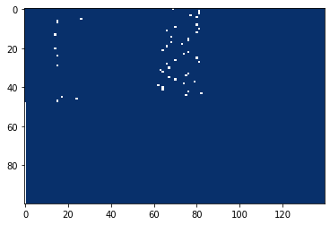
데이터 전처리
Step01:Signal-level Character Sequence Step02: Input samples
Phishing
Phishing
Benign
Benign
Benign
Benign
Phishing
Phishing
‹#›

Slide 9


정상 vs. 피싱 URL 의 재구축 비교 (1)
Input
Reconstructed
Benign URL
RMSE(error): 0.0890 SSIM: 0.9999
http://www.pescaturismocorona.it/wp-content...
Phishing URL
RMSE(error): 1.1382 SSIM: 0.9883
http://rapidtur.cl/ok/sign/ok/
 | Average RMSE | Average SSIM
Benign URLs | 0.5569 | 0.9995
Phishing URLs | 1.1795 | 0.9986

Slide 10
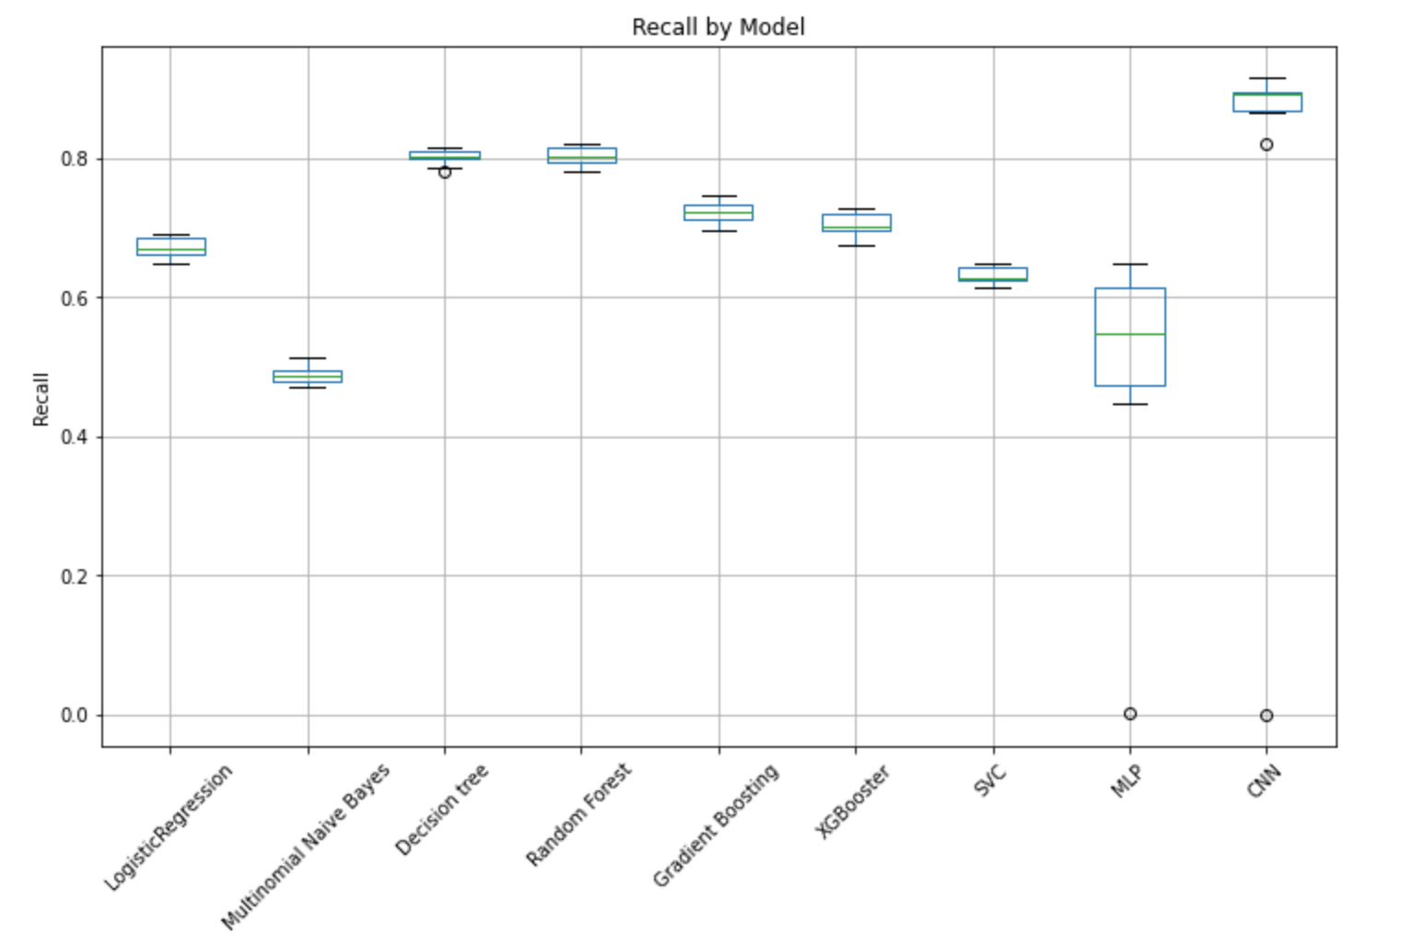
기계학습 & 딥러닝 모델 Recall Performance 비교

Slide 11
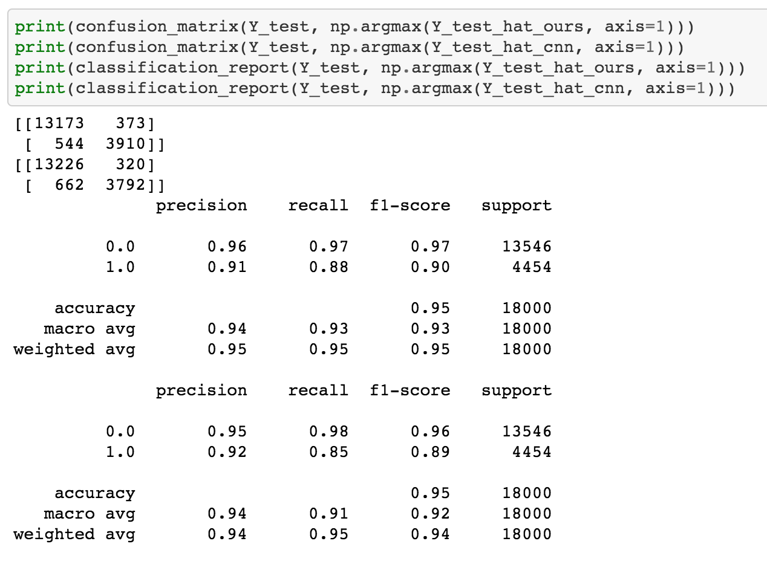
Cnn 모델과의 Accuracy / Recall 비교

Slide 12
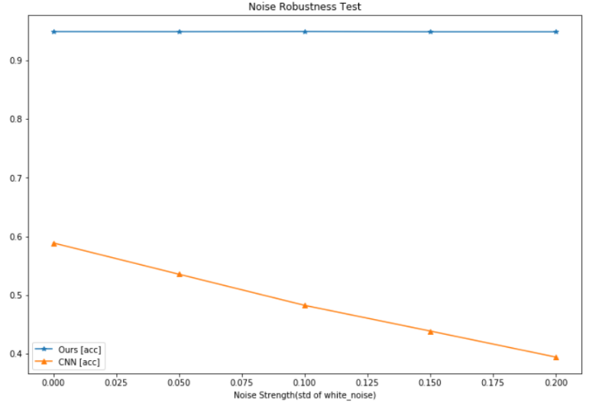
Zero-day Attack에 대한 강건성 평가
Input URL에 백색 잡음을 추가하는 방법을 통해 강건성 평가 실험 설계
무작위로 생성되는 피싱 URL의 특성을 반영한 실험

Slide 13
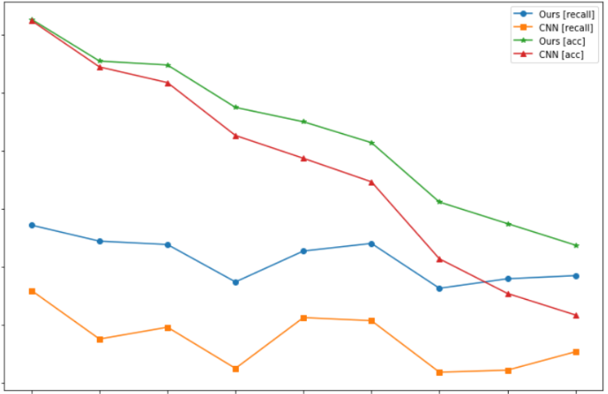
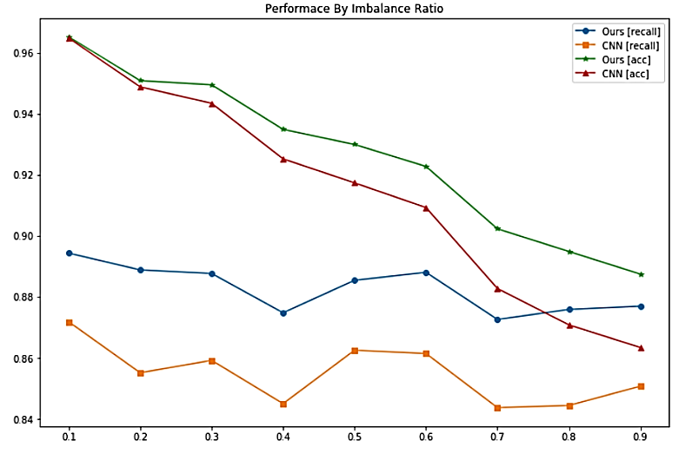
Input data imbalance issue 대응 평가
이상탐지 모델의 주요 issue 중 하나인 data imbalance 대응 평가 수행
Test data 의 피싱 데이터 비율을 증가시키며 performance 측정
0.9642
Ours (Recall)
0.96
0.9635
CNN (Recall)
Ours (Accuracy)
0.94
CNN (Accuracy)
0.92
Performance
0.90
0.8883
0.88
0.8631
0.86
0.84
0.1
0.2
0.3
0.4
0.5
0.6
0.7
0.8
0.9
Imbalance Ratio

